Slide 1


Slide 2
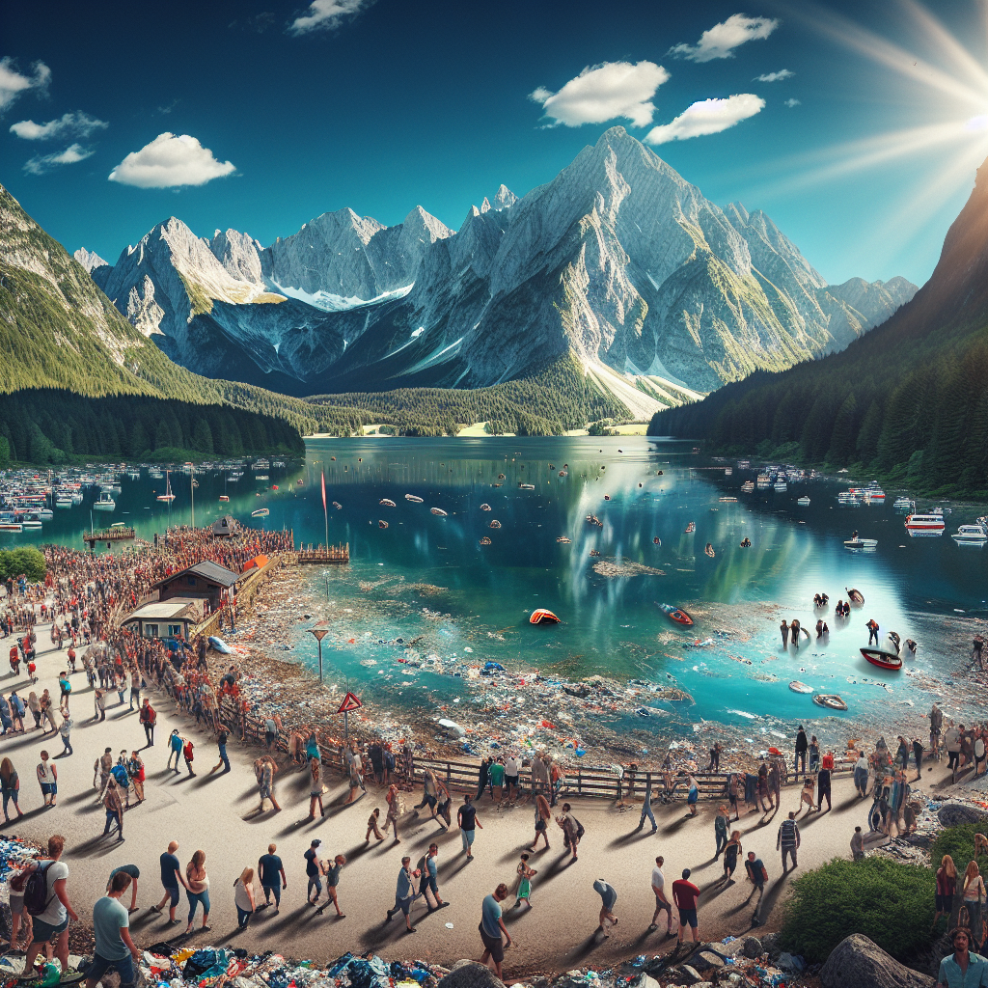
Der Wanderboom ist für die Natur zu viel!
Aber es ist doch Jedermanns
gutes Recht!
Bild wurde selbst mit Anwendung von KI erstellt

Slide 3

¹Der Schutz der natürlichen Lebensgrundlagen ist, (…) der besonderen Fürsorge jedes einzelnen und der staatlichen Gemeinschaft anvertraut.
²Tiere werden als Lebewesen und Mitgeschöpfe geachtet und geschützt.
³Mit Naturgütern ist schonend und sparsam umzugehen.
⁴Es gehört auch zu den vorrangigen Aufgaben von Staat, Gemeinden und Körperschaften des öffentlichen Rechts, Boden, Wasser und Luft als natürliche Lebensgrundlagen zu schützen, eingetretene Schäden möglichst zu beheben oder auszugleichen und auf möglichst sparsamen Umgang mit Energie zu achten,(…)
(3) ¹Der Genuß der und die Erholung in der freien Natur, insbesondere das Betreten von Wald und Bergweide, das Befahren der Gewässer und die Aneignung wildwachsender Waldfrüchte in ortsüblichem Umfang ist jedermann gestattet.
²Dabei ist jedermann verpflichtet, mit Natur und Landschaft pfleglich umzugehen.
³Staat und Gemeinde sind berechtigt und verpflichtet, der Allgemeinheit die Zugänge zu Bergen, Seen, Flüssen und sonstigen landschaftlichen Schönheiten freizuhalten und allenfalls durch Einschränkungen des Eigentumsrechtes freizumachen sowie Wanderwege und Erholungsparks anzulegen.
Bayerische
Verfassung
Artikel 141

Slide 4
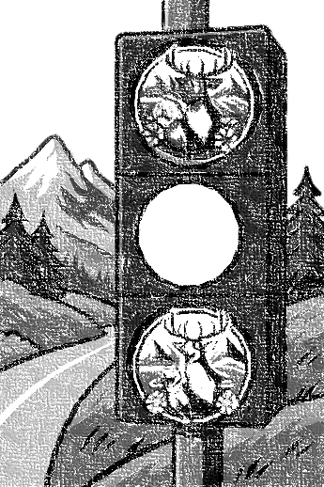


In welchen Fällen ist aus Ihrer Sicht das
Recht auf Genuss und Erholung gegeben und gleichzeitig die Pflicht mit Natur, Tieren und Landschaft pfleglich & respektvoll umzugehen eingehalten?
Bilder wurden selbst mit Anwendung von KI erstellt

Slide 5

1. Finden Sie sich in Teams mit 3-5 Personen zusammen.
2. Diskutieren Sie in der Gruppe die Situationen auf den Karten und ordnen Sie diese ein.
3. Einigen Sie sich in der Gruppe auf 5 zentrale Regeln, die eingehalten werden sollten, damit beides gelingen kann und ergänzen Sie diese in den vorhergesehenen Feldern.
Rote Ampel nicht eingehalten
Grüne Ampel total eingehalten
Notes:
Mögliche Lösungen:
Sich vorab über Wildschutzgebiete informieren (Hier: https://www.alpenverein.de/artikel/wald-wild-schongebiete-winter-tierschutz_0cd10648-a795-46f8-838d-48d5734b7f37 (DL vom 30.05.2025)
Weniger überlaufene Ziele suchen
Auf den Wegen bleiben
Müllbeutel dabei haben
Ruhig verhalten
Kopfhörer für Musik
Auf unnötige und gefährliche Fotos verzichten
DAV Bergsteigerbus und Öffentliche Verkehrsmittel nutzen Infos gibt es hier: https://www.alpenverein.de/thema/bergbus (DL vom 30.05.2025)
Auto möglichst voll machen
Unnötige Lichtquellen vermeiden
Zügig und unauffällig an Tieren vorbeigehen

Slide 6

Dieses Material wurde im Arbeitskreis Politische Bildung erstellt.

Slide 7
Bild und Videoquelle
Alle verwendeten Bilder wurden selbst mit Anwendung von KI erstellt
Verwendete Literatur
Bayerisches Landesamt für Umwelt, Drohnen und Störwirkung, https://www.lfu.bayern.de/natur/drohnen/stoerwirkung/index.htm (DL vom 30.05.2025)
Bergzeit Magazin, Müll in den Bergen – ein ökologisches, hygienisches und ästhetisches Problem, https://www.bergzeit.de/magazin/muell-in-den-bergen/ (DL vom 30.05.2025)
Deutscher Alpenverein e.V. Bundesgeschäftsstelle, Wo die Bedürfnisse der Tiere Vorrang haben Wald-Wild-Schongebiete, https://www.alpenverein.de/artikel/wald-wild-schongebiete-winter-tierschutz_0cd10648-a795-46f8-838d-48d5734b7f37 (DL vom 30.05.2025)
Deutscher Alpenverein e.V. Bundesgeschäftsstelle, Klimafreundlich zum Wandern und Bergsteigen: Mit dem Bergbus kann man in den Sommermonaten bequem öffentlich in die Berge reisen,
https://www.alpenverein.de/thema/bergbus (DL vom 30.05.2025)
Deutscher Alpenverein e.V. Bundesgeschäftsstelle, Naturverträglich unterwegs, https://www.alpenverein.de/artikel/tipps-naturvertraegliche-bergtour_1b05d0cf-e480-47ab-ad8b-6900fbda561b (DL vom 30.05.2025)
Deutscher Alpenverein e.V. Bundesgeschäftsstelle, So geht das: Besser am Berg, https://www.alpenverein.de/artikel/so-geht-das-besser-am-berg_e44b087e-2593-4b02-88f3-94d23a1e86ae (DL vom 30.05.2025)

